Slide 1
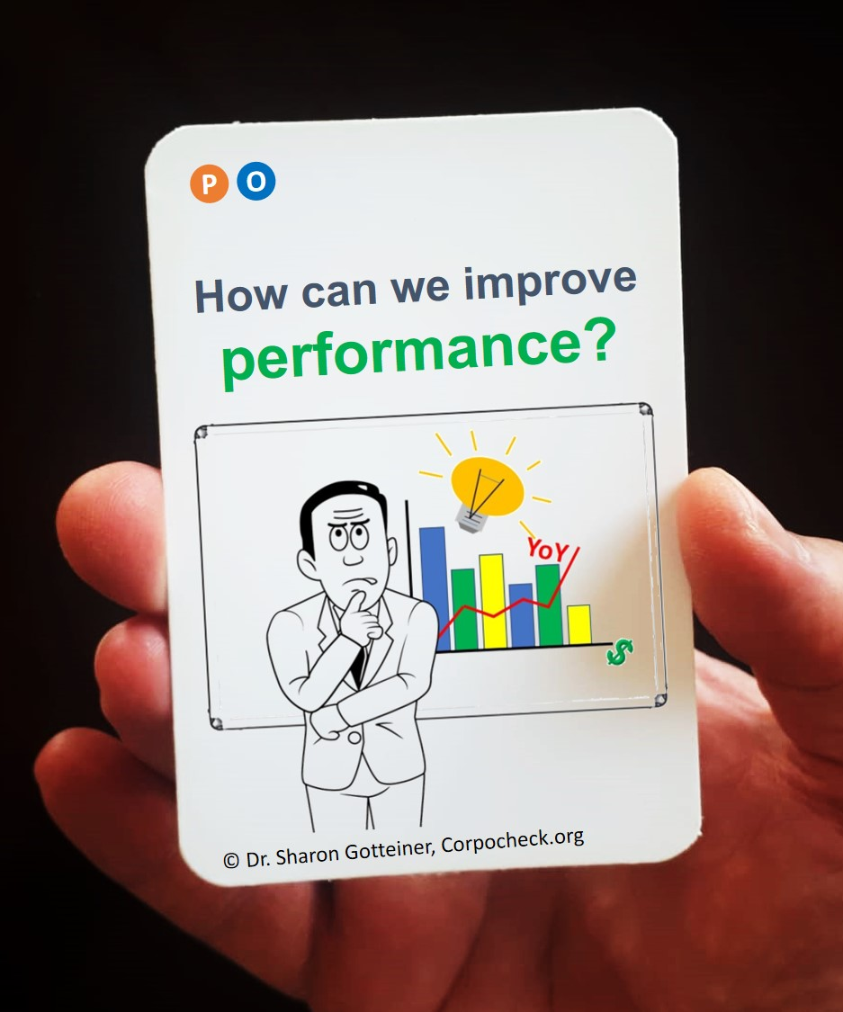
לא רק ניהול סיכונים:
ניהול הזדמנויות ארגוניות כחלק מתהליך הביקורת
ד"ר רו"ח שרון גוטיינר
ביקורת, סדנאות מנהלים
054-4963045

Slide 2
נעים מאד, שרון
שיפור ביצועים ורווחיות בחברות עסקיות (נושא המחקר)
ביקורת פנים בחברות עסקיות
ו...

Slide 3
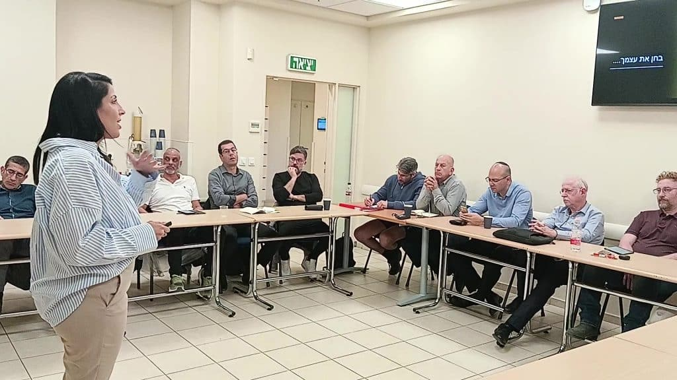
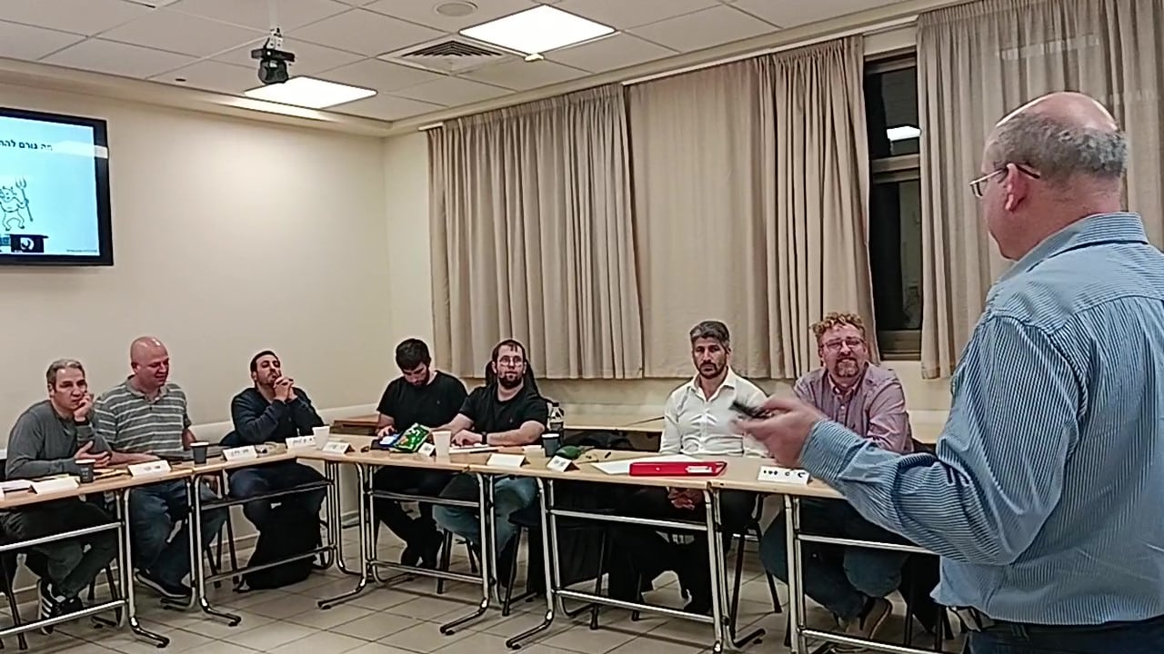
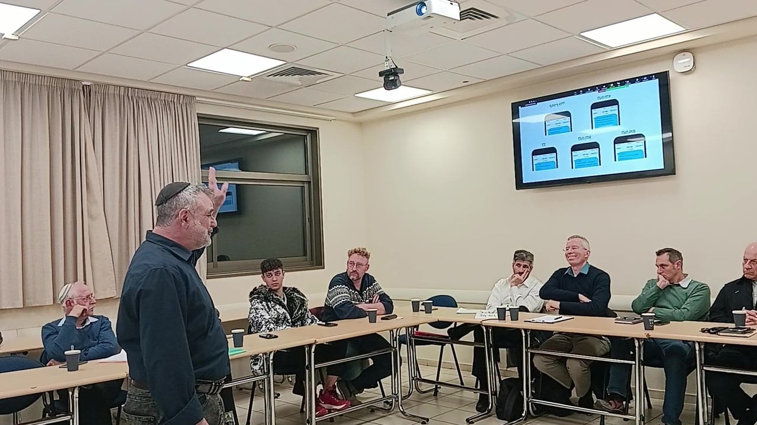
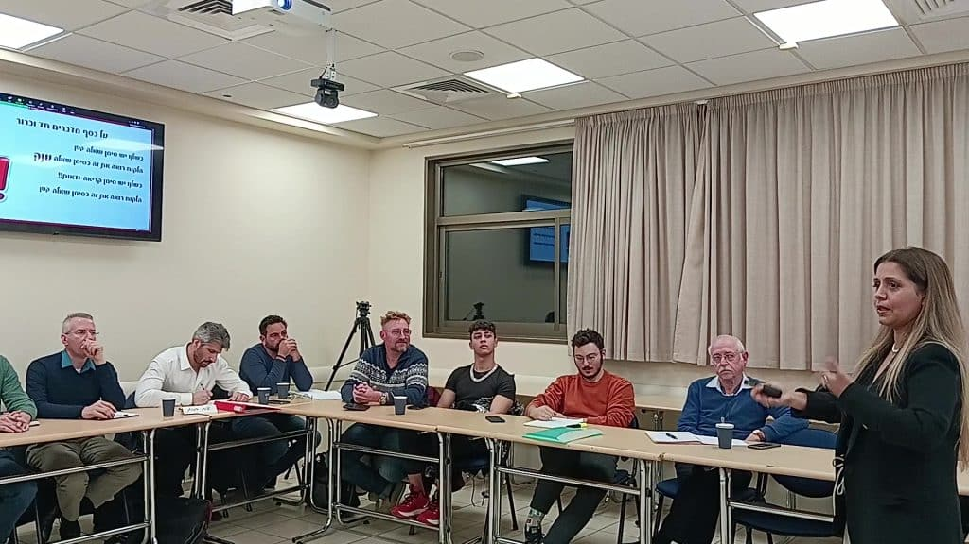
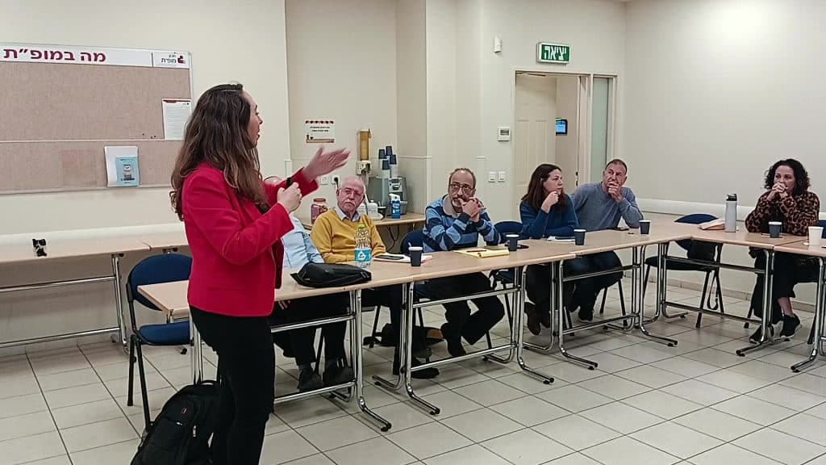
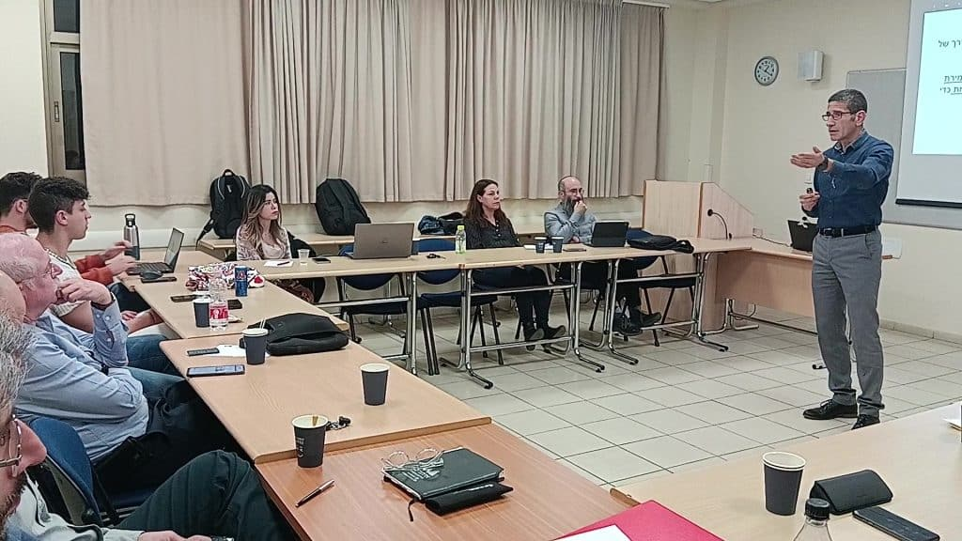
נעים מאד, שרון
ו...מרכז הקורס
"מרתון מנהל-עסקים"

Slide 4
חדשנות.
ארגונים חדשניים שמכירים?
מה משותף להם?
© כל הזכויות שמורות. ד"ר רו"ח שרון גוטיינר 0544963045

Slide 5
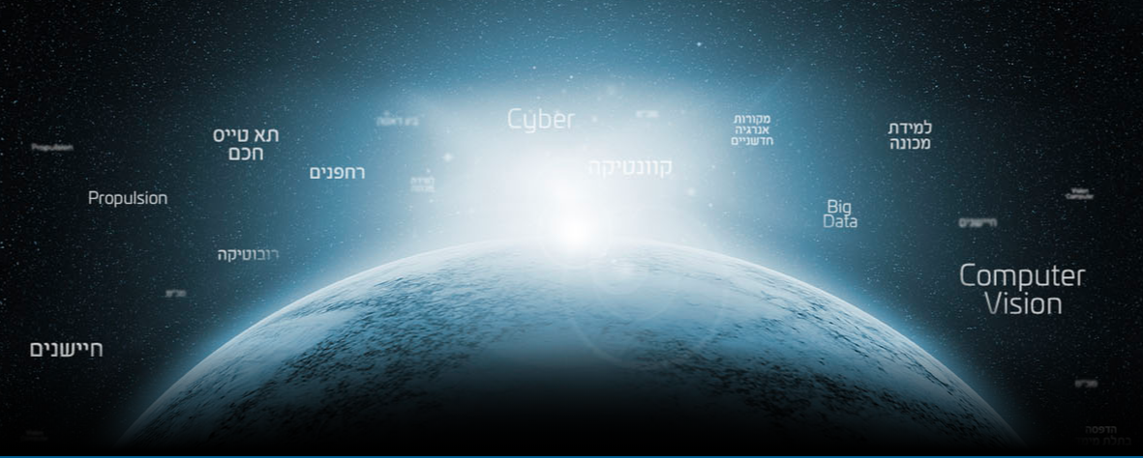
מרכז החדשנות מתמקד באתגרים טכנולוגיים של הנבטות תוכניות פיתוח בשלב ה- Pre-Seed, בשיתופי פעולה עם חברות הזנק וארגונים גדולים ובמתודולוגיות חדשנות פתוחה לעידוד גיוון טכנולוגי ויזמות פנים-ארגונית.

Slide 6
הוראות לעידוד השקעות הון (תנאים המעידים על היות מפעל מקדם חדשנות לצורך הגדרתו כמפעל טכנולוגי מועדף), התשע"ט-2019

Slide 7
מהן הטכנולוגיות "החמות"
המניעות כיום חדשנות?
Big Data
Machine Learning (ML)
Artificial Intelligence (AI)
IoT
Robotic Process Automation
(RPA)
Augmented Reality (AR)
ועוד
© כל הזכויות שמורות. ד"ר רו"ח שרון גוטיינר 0544963045

Slide 8
מהי רמת הבקיאות שלנו בהן?
Big Data
Machine Learning (ML)
Artificial Intelligence (AI)
IoT
Robotic Process Automation
(RPA)
Augmented Reality (AR)
ועוד
© כל הזכויות שמורות. ד"ר רו"ח שרון גוטיינר 0544963045

Slide 9
אם אנו לא בקיאים בטכנולוגיות אלה –
האם אנו יכולים לתרום בנושא חדשנות?
Big Data
Machine Learning (ML)
Artificial Intelligence (AI)
IoT
Robotic Process Automation
(RPA)
Augmented Reality (AR)
איך!
ועוד
© כל הזכויות שמורות. ד"ר רו"ח שרון גוטיינר 0544963045

Slide 10
דה מרקר
האם זוהי
חדשנות?

Slide 11
האם זוהי
חדשנות?

Slide 12
ההגדרה הרחבה של חדשנות:
מקור: מדריך אוסלו לחדשנות של ארגון ה-OECD והאיחוד האירופי
הדגשים:
לאו דווקא חידוש או שיפור טכנולוגי.
גם תהליך עבודה.
לאו דווקא המצאה של הארגון, אבל חדש לארגון. לכן: כולל שיטות וכלים שפותחו ע"י ארגונים אחרים.
“A new or improved product or process (or combination thereof) that differs significantly from the unit’s previous products or processes, and that has been made available to potential users (product) or brought into use by the unit.”

Slide 13
ההגדרה הרחבה של חדשנות:
ותכלס...
במה תורמת לנו הגדרה רחבה כזו של חדשנות?
מקור: מדריך אוסלו לחדשנות של ארגון ה-OECD והאיחוד האירופי
“A new or improved product or process (or combination thereof) that differs significantly from the unit’s previous products or processes, and that has been made available to potential users (product) or brought into use by the unit.”
זהו "המצפן" עבור מי שרוצים לחדש:
חפשו חדשנות מכיוונים וסוגים שונים!!
כמה כיוונים וסוגים יש?...

Slide 14
סוגי חדשנות מתוך הגדרות סקר החדשנות של הלמ"ס:
חדשנות טכנולוגית: חדשנות המובילה לשינוי או להגדלת המגוון הטכנולוגי במוצרים ובתהליכי הייצור של הארגון.
חדשנות מוצר: ההצגה בשוק של סחורות ושירותים חדשים או משופרים משמעותית ביחס ליכולות קודמות.מטרת החדשנות היא לשפר את יעילות המוצר ואיכותו. חדשנות מוצר תיחשב גם אם המוצר כבר קיים בשווקים טרם הצגתו על ידי החברה. תנאי מספיק לחדשנות הוא שהמוצג שהוצג יהיה חדש לחברה ואינו חייב להיות חדש בשוק.
חדשנות בתהליך: יישום של תהליך חדש או משופר משמעותית בחברה הקשור לייצור המוצרים בחברה, למתן שירותים, הפצתם ומכירתם או לכל פעילות אחרת התומכת בפעילותה השוטפת של החברה. תהליך ייחשב כחדשני אם הנו חדש עבור החברה, גם אם פותח ע"י או יושם קודם לכן בחברות אחרות.
שיתופי פעולה: שיתוף פעולה ייחשב חדשנות אם התקיימה השתתפות פעילה של החברה עם גורמים אחרים בפעולות החדשנות. שיתוף פעולה פאסיבי אשר בא ליד ביטוי בהתקשרויות חוזיות בלבד, או בפנייה לקבלני משנה לצורך קבלת שירותי ייצור, לא ייחשב כשיתוף פעולה.
חדשנות ארגונית: יישום של שיטות ארגוניות חדשות הקשורות לדרך התנהלותה העסקית של החברה, לדרך ניהולה הפנימי ולאופן התנהלות המול גורמים חיצוניים, שלא נעשה בהן שימוש קודם לכן.
חדשנות בשיווק: יישום של אסטרטגיה שיווקית חדשה או שיטה שיווקית חדשה, השונות באופן משמעותי מהאסטרטגיה או משיטות השיווק שהיו קיימות בחברתכם קודם לכן. חדשנות בשיווק כוללת שינויים בעיצוב המוצר, בשיטות לקידום מכירתו, בערוצי מכירתו ובשיטות תימחורו.
https://www.cbs.gov.il/he/subjects/Pages/%D7%97%D7%93%D7%A9%D7%A0%D7%95%D7%AA-%20%D7%94%D7%92%D7%93%D7%A8%D7%95%D7%AA-%D7%95%D7%94%D7%A1%D7%91%D7%A8%D7%99%D7%9D.aspx

Slide 15
6
סוגי חדשנות
ארגונית
מוצרית
טכנולוגית
שת"פית
שיווקית
תהליכית
© כל הזכויות שמורות. ד"ר רו"ח שרון גוטיינר 0544963045

Slide 16
+
10
סוגי חדשנות
תמחירית
(מודל)
ערוצית
ארגונית
מוצרית
ביצועית
שירותית
שת"פית
תהליכית
מוצרית
מערכתית
מותגית
חוויתית
(לקוח)
+
+
Larry Keeley’s book:
Ten types of Innovation (2013)
+
+
+
טכנולוגית?
שיווקית?
© כל הזכויות שמורות. ד"ר רו"ח שרון גוטיינר 0544963045

Slide 17
+
13
סוגי חדשנות
תמחירית
(מודל)
ערוצית
תרבותית
פיננסית
ארגונית
מוצרית
ביצועית
שירותית
שת"פית
תהליכית
מוצרית
מערכתית
טכנולוגית
מותגית
חוויתית
(לקוח)
ועבדכם הנאמן מציע:
+
החזרתי
למה זה חשוב?
© כל הזכויות שמורות. ד"ר רו"ח שרון גוטיינר 0544963045

Slide 18
תמחירית
(מודל)
ערוצית
תרבותית
פיננסית
ארגונית
מוצרית
ביצועית
שירותית
שת"פית
תהליכית
מוצרית
מערכתית
טכנולוגית
מותגית
חוויתית
(לקוח)
למה זה חשוב?
כדי להבין את פוטנציאל
הכח העצום, את רוחבו,
ושכדאי לנצל אותו!
© כל הזכויות שמורות.

Slide 19
13
סוגי חדשנות
תמחירית
(מודל)
ערוצית
תרבותית
פיננסית
ארגונית
מוצרית
ביצועית
שירותית
שת"פית
תהליכית
מוצרית
מערכתית
טכנולוגית
מותגית
חוויתית
(לקוח)
למה זה חשוב?
כדי לא לוותר
על אף תחום!
© כל הזכויות שמורות.

Slide 20
13
סוגי חדשנות
תמחירית
(מודל)
ערוצית
תרבותית
פיננסית
ארגונית
מוצרית
ביצועית
שירותית
שת"פית
תהליכית
מוצרית
מערכתית
טכנולוגית
מותגית
חוויתית
(לקוח)
למה זה חשוב?
כדי להבין שנדרש
תהליך מסודר
כדי לנצל אותו.
© כל הזכויות שמורות.

Slide 21
13
סוגי חדשנות
תמחירית
(מודל)
ערוצית
תרבותית
פיננסית
ארגונית
מוצרית
ביצועית
שירותית
שת"פית
תהליכית
מוצרית
מערכתית
טכנולוגית
מותגית
חוויתית
(לקוח)
אז... איך מקדמים תהליך כזה
?
© כל הזכויות שמורות.

Slide 22
מעורבות
העובדים
הצפת
רעיונות
אבני בנין של
תהליך
חדשנות עסקית
© כל הזכויות שמורות. ד"ר רו"ח שרון גוטיינר 0544963045

Slide 23
מעורבות
העובדים
מעורבות
העובדים
"חשוב שהתהליך יערב את העובדים, ייצר engagement (מחויבות)... וינוהל ע"י מנהל החדשנות של הארגון, וזה חייב להיתמך ע"י בניית היכולות של אותם אנשים, לתת להם ארגז כלים כגון מתודולוגיות וכלים שמשתמשים בהם באקסלורטורים".

Slide 24
הצפת רעיונות
"חלק מזה זה לעודד יזמות וחדשנות פנים ארגונית, שמגיעה מהעובדים... וחלק מזה זה יזמות וחדשנות של הטמעה של רעיונות יפים מהאקוסיסטם – פנימה אל תוך הארגון".

Slide 25
- סדנאות?
- ראיונות?
מעורבות
העובדים
הצפת רעיונות
באיזה הליך יש לנו אבני בנין כאלה
בתהליך הביקורת?
© כל הזכויות שמורות. ד"ר רו"ח שרון גוטיינר 0544963045

Slide 26
- סדנאות?
- ראיונות?
מעורבות
העובדים
הצפת רעיונות
מהי מטרתו של סקר סיכונים?
לצמצם רמות סיכון
אם רוצים חדשנות בארגון –
האם מתאים הלך מחשבה של צמצום סיכון?
© כל הזכויות שמורות. ד"ר רו"ח שרון גוטיינר 0544963045

Slide 27
- סדנאות?
- ראיונות?
מעורבות
העובדים
הצפת רעיונות
מהי מטרתו של סקר סיכונים?
לצמצם רמות סיכון
רמות סיכוי / הזדמנויות
להגדיל
© כל הזכויות שמורות. ד"ר רו"ח שרון גוטיינר 0544963045

Slide 28
- סדנאות?
- ראיונות?
מעורבות
העובדים
הצפת רעיונות
אם אנחנו רוצים לקדם חדשנות ארגונית
בכלים המשתפים שעומדים לרשותנו:
סקר הזדמנויות
אלא...
סקר סיכונים
© כל הזכויות שמורות. ד"ר רו"ח שרון גוטיינר 0544963045

Slide 29
- סדנאות?
- ראיונות?
מעורבות
העובדים
הצפת רעיונות
האם המסגרת המקצועית תומכת בכך?
סקר הזדמנויות
אלא...
סקר סיכונים
© כל הזכויות שמורות. ד"ר רו"ח שרון גוטיינר 0544963045

Slide 30
סקר הזדמנויות
האם המסגרת המקצועית תומכת בכך?
תשובה: כן,
והיא נובעת מהדואליות של הסיכון והסיכוי.
© כל הזכויות שמורות. ד"ר רו"ח שרון גוטיינר 0544963045

Slide 31
דואליות הסיכון והסיכוי
מיקור
חוץ
שיפור רמות שירות
סיכון
- - - - - - - -- - - סיכוי
שינויים בתהליכים
ייזום פרויקטים
אסטרטגיה תחרותית
התייעלות
ISO 31000: 2018 Risk Management
Risk can be positive, negative or both, and can create or result in opportunities and threats.

Slide 32
סיכון אירוע שלילי שעלול להתרחש אם לא נפעל למניעתו.
סיכוי/הזדמנות אירוע חיובי שעלול לא-להתרחש אם לא נפעל לקידומו.
מהו אירוע חיובי?
אירוע שמקדם את פונקציית המטרה שלנו.
בחברות עסקיות?
בארגונים ציבוריים?
© כל הזכויות שמורות. ד"ר רו"ח שרון גוטיינר 0544963045

Slide 33
קידום אירועים חיוביים:
היכן באה לידי ביטוי בעולם הביקורת הפנימית?
חוק הביקורת הפנימית:
מבחינת היעילות - כולל הזדמנויות
לעשות יותר עם אותם משאבים
מבחינת המועילות - כולל הנעה
לשינויים שישיגו תוצאות
© כל הזכויות שמורות. ד"ר רו"ח שרון גוטיינר 0544963045

Slide 34
ב-IIA:
קידום אירועים חיוביים:
היכן באה לידי ביטוי בעולם הביקורת הפנימית?
IIA: RISK is the possibility of an event occurring that will have an impact on the achievement of objectives.
IIA UK: Risk management is concerned with positive and negative aspects of risk… it also looks at potential benefits (upside risk).

Slide 35
COSO: Event Identification
ואכן רואים את הגישה הזו מחלחלת ב-COSO:
Differentiates risks and opportunities.
Events that may have a negative impact represent risks.
Events that may have a positive impact represent natural offsets(opportunities), which management channels back to strategy setting.
https://www.coso.org/Documents/2017-COSO-ERM-Integrating-with-Strategy-and-Performance-Executive-Summary.pdf

Slide 36
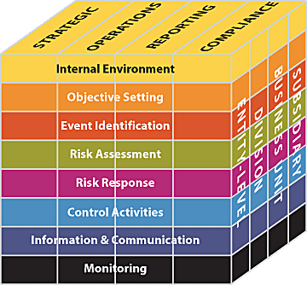
The ERM Framework
וב COSO ERM:
Entity objectives can be viewed in the
context of four categories:
Strategic
Operations
Reporting
Compliance
אבל...עד כמה אנחנו שם?
While COSO’s ERM principles are not mandatory, they emphasize a greater need to tie ERM to strategy and performance.

Slide 37
Internal auditors can add value by:
Providing advice in the design and improvement of control systems and risk mitigation strategies.
Defining risk tolerances where none have been identified, based on internal auditing's experience, judgment, and consultation with management.
Facilitating ERM workshops.
תיאבון להזדמנויות?
מה לגבי פיתוח הזדמנויות?
סדנאות לזיהוי הזדמנויות?

Slide 38
קידום אירועים חיוביים:
היכן יכולה להשתלב בתהליך הביקורת?
הוצאה לפועל של נושא ביקורת | הכנת תוכנית עבודה תקופתית
 |  | סקר סיכונים
 |  | סקר הזדמנויות
© כל הזכויות שמורות. ד"ר רו"ח שרון גוטיינר 0544963045

Slide 39
זיהוי הזדמנויות
במסגרת
גיבוש תוכנית עבודה
דוגמה
(ואם עולה לכם רעיון – מומלץ לרשום)

Slide 40
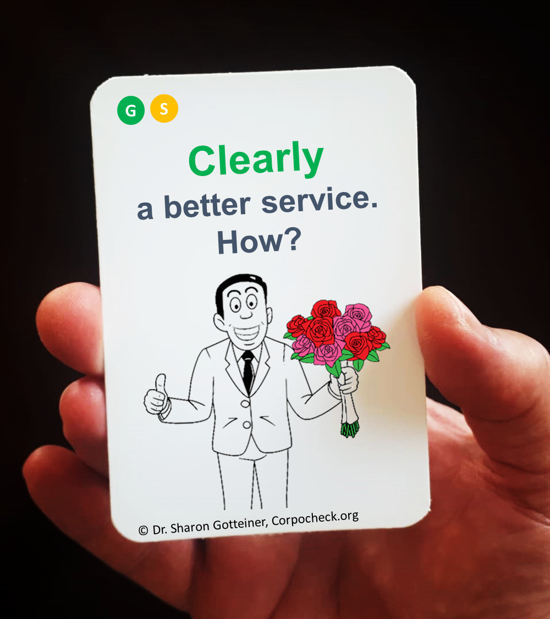
המטרה:
זיהוי תהליכים עסקיים שניתן לשפר בהם את רמת השירות לתושב, וייעול התקציב הנדרש.
נושאי ביקורת:
רמת האפקטיביות של תהליכים.
יעילות תהליכים בעלי ממשק עם תושבים.
איכות מערכות מידע ונתונים תומכים.
© כל הזכויות שמורות. ד"ר רו"ח שרון גוטיינר 0544963045

Slide 41
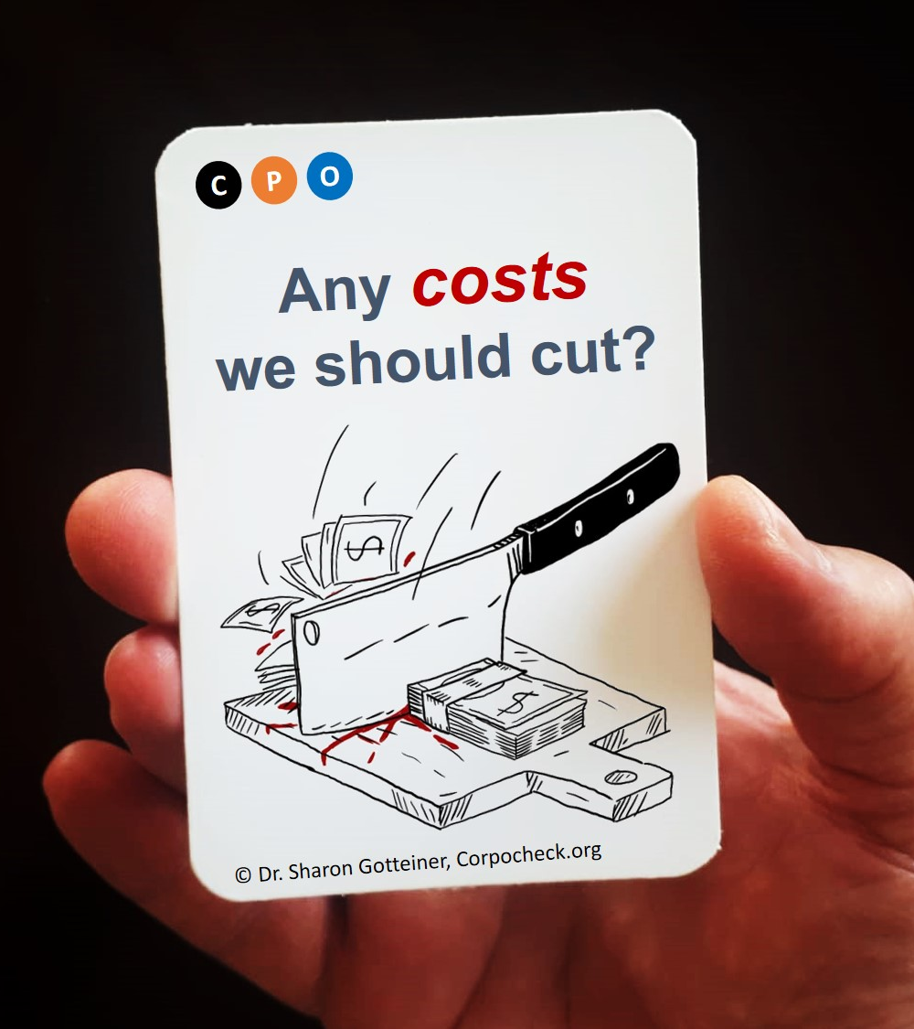
המטרה:
זיהוי הוצאות שנוצרו בתקופות צורך גבוה יותר, והזדמנויות להתאמתן לצרכים כיום.
דוגמאות לנושאי ביקורת:
הלימה בין רמת הביקוש – לבין התשומות.
זיהוי מוקדים של חוסר יעילות.
ניתוח תמחירי של עלויות – והאם סביר?
© כל הזכויות שמורות. ד"ר רו"ח שרון גוטיינר 0544963045

Slide 42
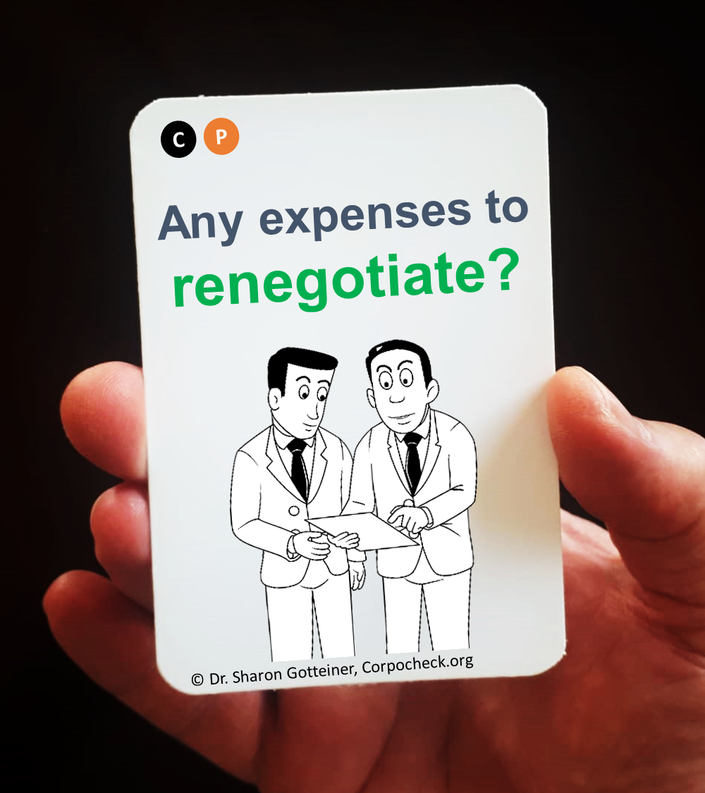
המטרה:
זיהוי הוצאות שנוצרו בתקופות צורך גבוה יותר, והזדמנויות להתאמתן לצרכים כיום.
דוגמאות לנושאי ביקורת:
מכרזים ותיקים – האם הגיעה העת לחדשים?
תנאי מכרזים ותיקים – האם עדיין תחרותיים?
רמות SLA - האם ההגדרה מספיקה?
רמות SLA בפועל – האם יש נתונים?
רמות SLA מול העלות – האם יש הלימה?
© כל הזכויות שמורות. ד"ר רו"ח שרון גוטיינר 0544963045

Slide 43
המטרה:
זיהוי הוצאות שנוצרו בתקופות צורך גבוה יותר, והזדמנויות להתאמתן לצרכים כיום.
דוגמאות לנושאי ביקורת:
בדיקת עומק של "אינדיקציות" לחוסר יעילות.
לפי מה נמדדת יעילות בנושא נתון?
כיצד ניתן למדוד?
איך מוודאים "תמורה לאגרה"= אפקטיביות?
© כל הזכויות שמורות. ד"ר רו"ח שרון גוטיינר 0544963045

Slide 44
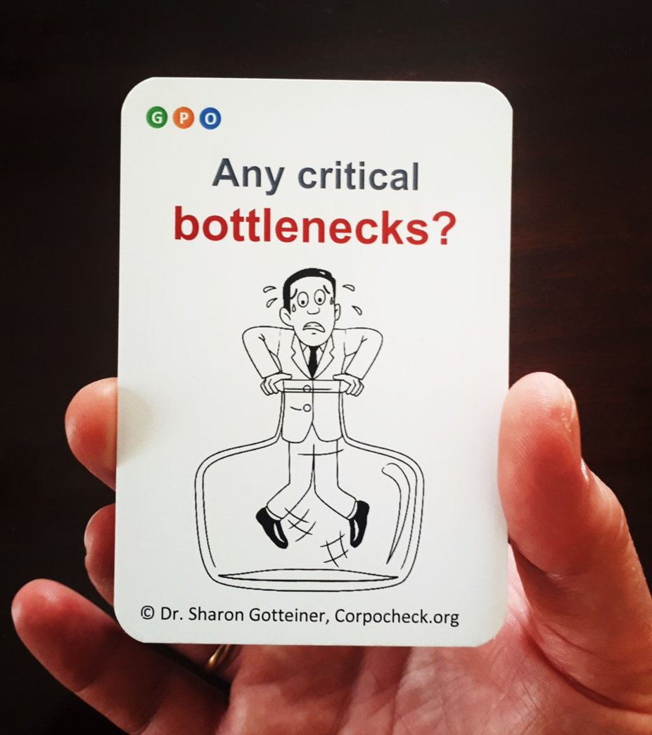
המטרה:
זיהוי הזדמנויות להגברת יעילות, כגון:
לעשות יותר עם משאבים נתונים.
לעשות הרבה יותר עם תוספת נמוכה.
נושאי ביקורת מתוך "הנתיב הקריטי" של ליבת העסקים:
זיהוי צווארי בקבוק בתהליכי ליבה = זמן
קיומם של נתונים (מדידה) של זמני המתנה
תהליכי תמיכה שמאטים תהליכי ליבה (רכש, חוסר מחשוב)
© כל הזכויות שמורות. ד"ר רו"ח שרון גוטיינר 0544963045

Slide 45
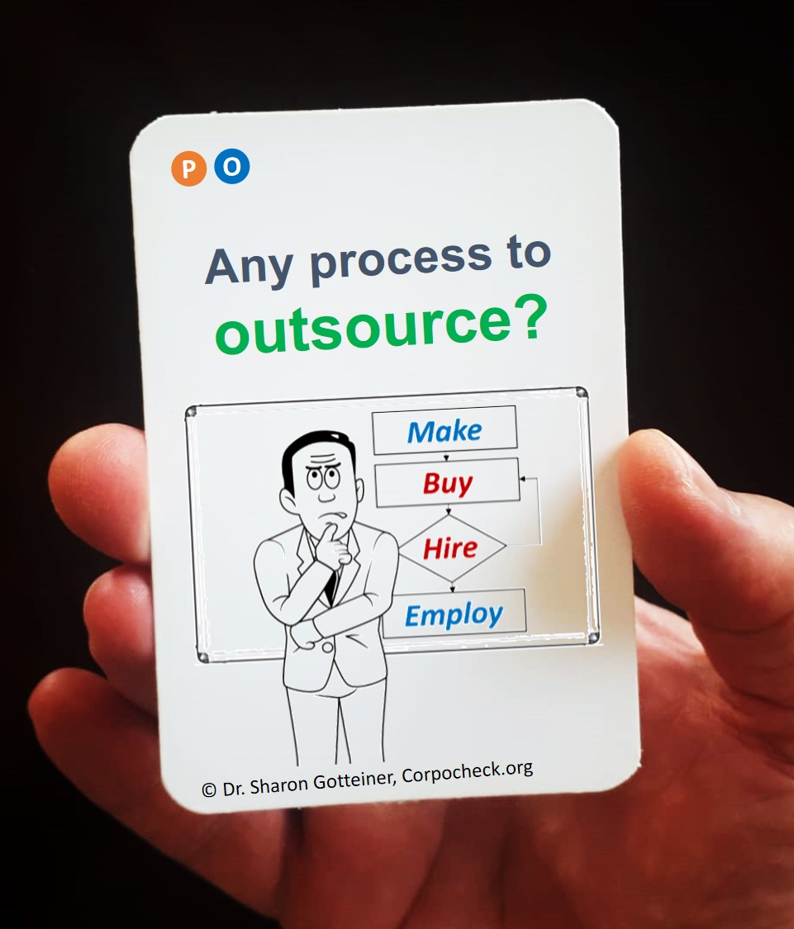
המטרה:
זיהוי הזדמנויות להפקת תועלת ממשית, תפעולית או פיננסית, משינוי כיוון המיקור:
מיקור חוץ או מיקור פנים
העסקה כעובדי הארגון במקום נותני שירותים
דוגמאות לנושאי ביקורת:
התקשרויות עם ספקים מסוימים, ביצועיהם, והפיקוח עליהם.
שימור ידע ויכולות ליבה ארגוניות.
© כל הזכויות שמורות. ד"ר רו"ח שרון גוטיינר 0544963045

Slide 46
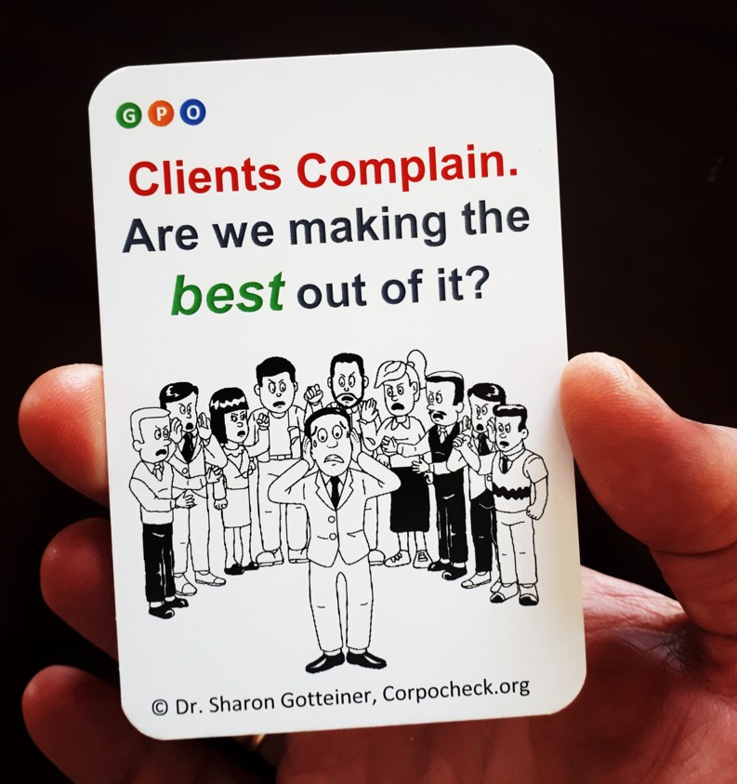
המטרה:
הסקופ – נושאים שלא עלו כתלונות ציבור.
זיהוי הזדמנויות להתאמת תהליכים לצרכי תושבים.
זיהוי תהליכי עבודה שעושים עוול.
דוגמאות לנושאי ביקורת:
יעדים?
מדידת תהליכים / קיום נתונים.
סיבות לאי-עמידה ביעדים?
© כל הזכויות שמורות. ד"ר רו"ח שרון גוטיינר 0544963045

Slide 47
המטרה:
זיהוי הזדמנויות לחיזוק תהליכים ארגוניים.
לביקורת - ניתוח תהליכים ארגוניים כגון:
הקצאת תחומי אחריות
הפעולות הכלולות והבקרות עליהן
זמינות נתונים, ואיכות נתונים
דוחות ניהוליים ודיונים שוטפים בהם
קבלת החלטות על בסיס נתונים, וביצוען
© כל הזכויות שמורות. ד"ר רו"ח שרון גוטיינר 0544963045

Slide 48
המטרה:
למנוע הישנות של טעויות יקרות.
דוגמאות לנושאי ביקורת:
פרויקטים גדולים – חריגות לו"ז משמעותיות
פרויקטים גדולים – חריגות תקציב גדולות
אירועי נזק לרכוש וגוף – הפקת לקחים, ויישום
סקנדלים ציבוריים – הפקת לקחים ויישום
© כל הזכויות שמורות. ד"ר רו"ח שרון גוטיינר 0544963045

Slide 49
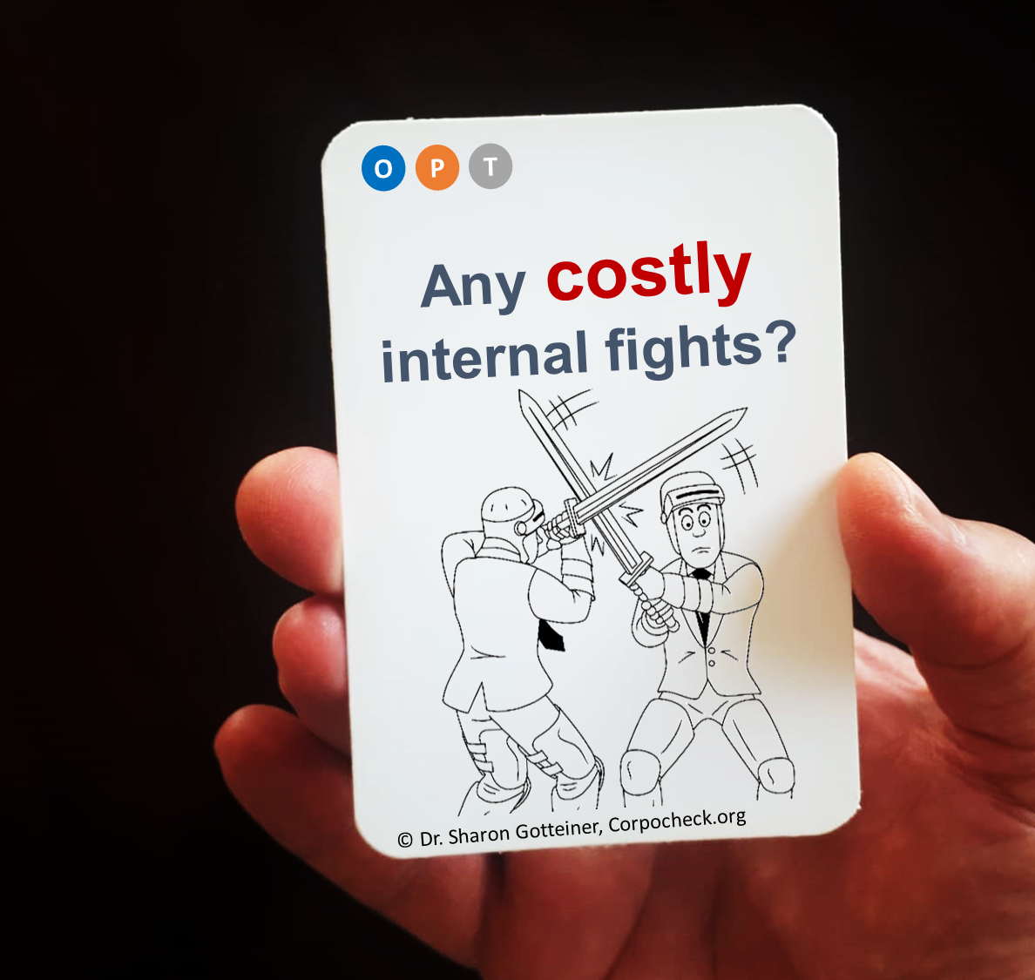
המטרה:
למגר מלחמות אישיות על חשבון התושבים.
דוגמאות לנושאי ביקורת:
ביצועים נמוכים של אגפים / מחלקות בהשוואה ליעדים או לערכים בעיריות אחרות
- למה זה כך אצלנו?
הגדרת סמכויות, תפקידים, אחריות, תקציבים, זמנים, תוכניות עבודה, שיתוף פעולה בין מחלקות פנימיות.
להציף לדיון ענייני לצורך טיפול.
© כל הזכויות שמורות. ד"ר רו"ח שרון גוטיינר 0544963045

Slide 50
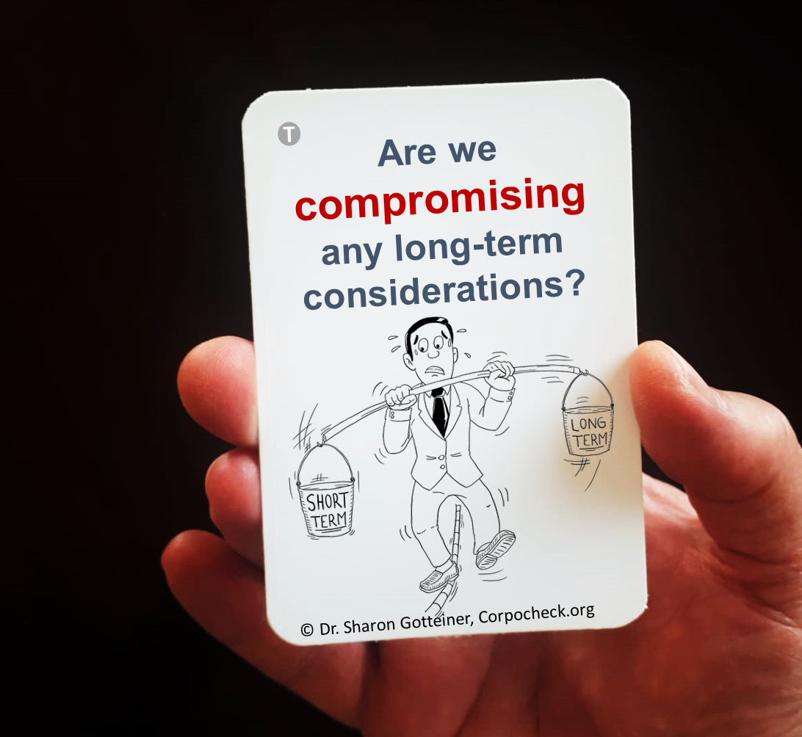
המטרה:
לעזור להתמקד "באבנים הגדולות".
דוגמאות לנושאי ביקורת:
עמידה צפויה בתוכנית עבודה רב-שנתית.
עיכובים מסתמנים במשימות הגדולות.
מדידה ארגונית חסרה ("טמינת ראש").
© כל הזכויות שמורות. ד"ר רו"ח שרון גוטיינר 0544963045

Slide 51
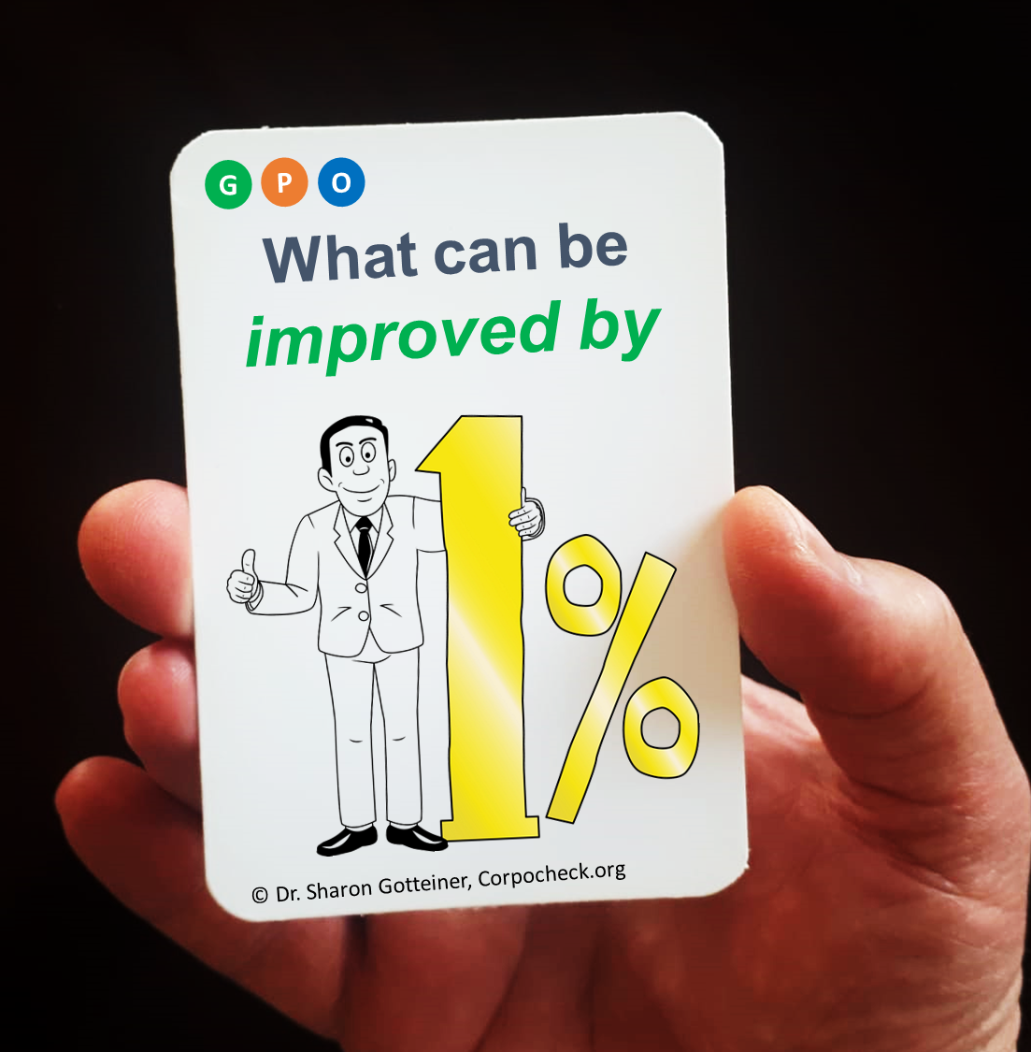
המטרה:
לזהות פעולות לשיפורים קונקרטיים.
דוגמאות לנושאי ביקורת:
זמינות נתונים ניהוליים.
חוסר במדידת תפוקות של תהליכים.
נושאים שאינם מטופלים – ושניתן לטפל.
תהליכי עבודה שניתן לשפר ולייעל.
© כל הזכויות שמורות. ד"ר רו"ח שרון גוטיינר 0544963045

Slide 52
המטרה:
זיהוי מגמות פנימיות וגם חיצוניות (Disruptions), שהארגון אינו מגיב להן ← פספוס הזדמנות.
נושאי ביקורת:
ניהול ביצועים של בתהליכים ארגוניים שונים = הצבת יעדים, מדידה בפועל.
מערכות מידע תומכות ואופן איסוף הנתונים.
קבלת החלטות על בסיס נתונים שנאספו, ומימוש ההחלטות הלכה למעשה.

Slide 53
דוגמה נוספת – מיילים של "קול קורא" לעובדים
אחת לשבועיים
קול קורא לעובדים:
מהם צווארי הבקבוק הקריטיים שלנו כיום?
הסבר למשתתפים

Slide 54
פורמט לביצוע "סקר הזדמנויות"
שיחות קבוצתיות או 1*1
פרונטלי או במשלוח מיילים
עם או בלי עזרים דידקטיים
נושאים מוגדרים מראש או שמשתתפים בוחרים
חד-פעמי או אחת לתקופה
להתאים את הפורמט לארגון + הזמנה לשקול
© כל הזכויות שמורות. ד"ר רו"ח שרון גוטיינר 0544963045

Slide 55
סיכום
סיכום
פנים רבות לחדשנות. לא רק טכנולוגית = "חדשנות עסקית".
היא דורשת שיתוף עובדים, מחשבה משותפת, הצפת רעיונות.
גם הביקורת משתמשת בכלים אלה - אבל מהיבט הסיכון.
הסיכון והסיכוי/הזדמנות – שני צדדים של המטבע.
המסגרת המקצועית דורשת גם התייחסות להזדמנויות.
אם כקהילה מקצועית נעסוק גם בהזדמנויות – נייצר ערך רב.
אין מניעה. יש כלים. בהצלחה.
© כל הזכויות שמורות. ד"ר רו"ח שרון גוטיינר 0544963045

Slide 56
תודה.
Gotteiner@corpocheck.org
הבהרות: 054-4963045

